Slide 1
VOOS E HORÁRIOS MAPUTO
LISBOA | 3 ligações semanais
(quarta-feira, sexta-feira e domingo)
HORÁRIO DE VERÃO
LIS – LAD DT653 23:00|06:15
MPM – LAD DT582 17:50|20:50
LAD – MPM DT581 09:50|14:50 LAD – LIS DT650 23:55|06:10
PORTO | 3 ligações semanais
(terça-feira, quinta-feira e sábado)
HORÁRIO DE VERÃO
OPO – LAD DT655 20:45|05:30
MPM – LAD DT582 17:50|20:50
LAD – MPM DT581 09:50|14:50 LAD – OPO DT654 22:30|05:15

Slide 2
TAAG LINHAS ÁREAS DE ANGOLA
Há 80 anos a levá-lo mais longe
Conferência AIP

Slide 3

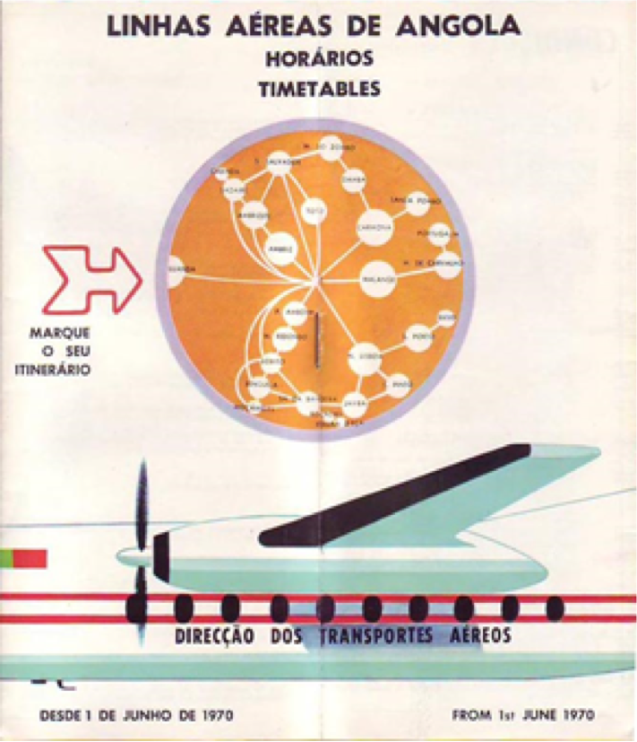


HISTÓRIA
1938 | a TAAG inicia atividade com o nome de DTA – Divisão dos Transportes Aéreos de Angola e faz os primeiros voos (internos, para o Namibe, Lobito e Ponta Negra)
1973 | iniciam-se os primeiros voos internacionais (São Tomé e Namíbia) e nome é alterado para TAAG – Transportes Aéreos de Angola
1975 | é feito o primeiro voo para Lisboa e TAAG estabelece-se também na Europa
2018 | TAAG celebra 80 anos

Slide 4
DESTINOS (1/2)
A TAAG é a companhia aérea de bandeira de Angola e voa para 3 continentes:
AMÉRICA DO SUL e EUROPA
ÁFRICA,
Para além de LUANDA, é atualmente a porta para uma série de outros destinos:
CIDADE DO CABO
HARARE
MAPUTO
JOANESBURGO
LUSACA
RIO DE JANEIRO
WINDHOEK SÃO TOMÉ SÃO PAULO
É, assim, a opção ideal tanto para viagens de negócios, como para férias, para o que contribuem os seus preços competitivos e a sua moderna frota.

Slide 5
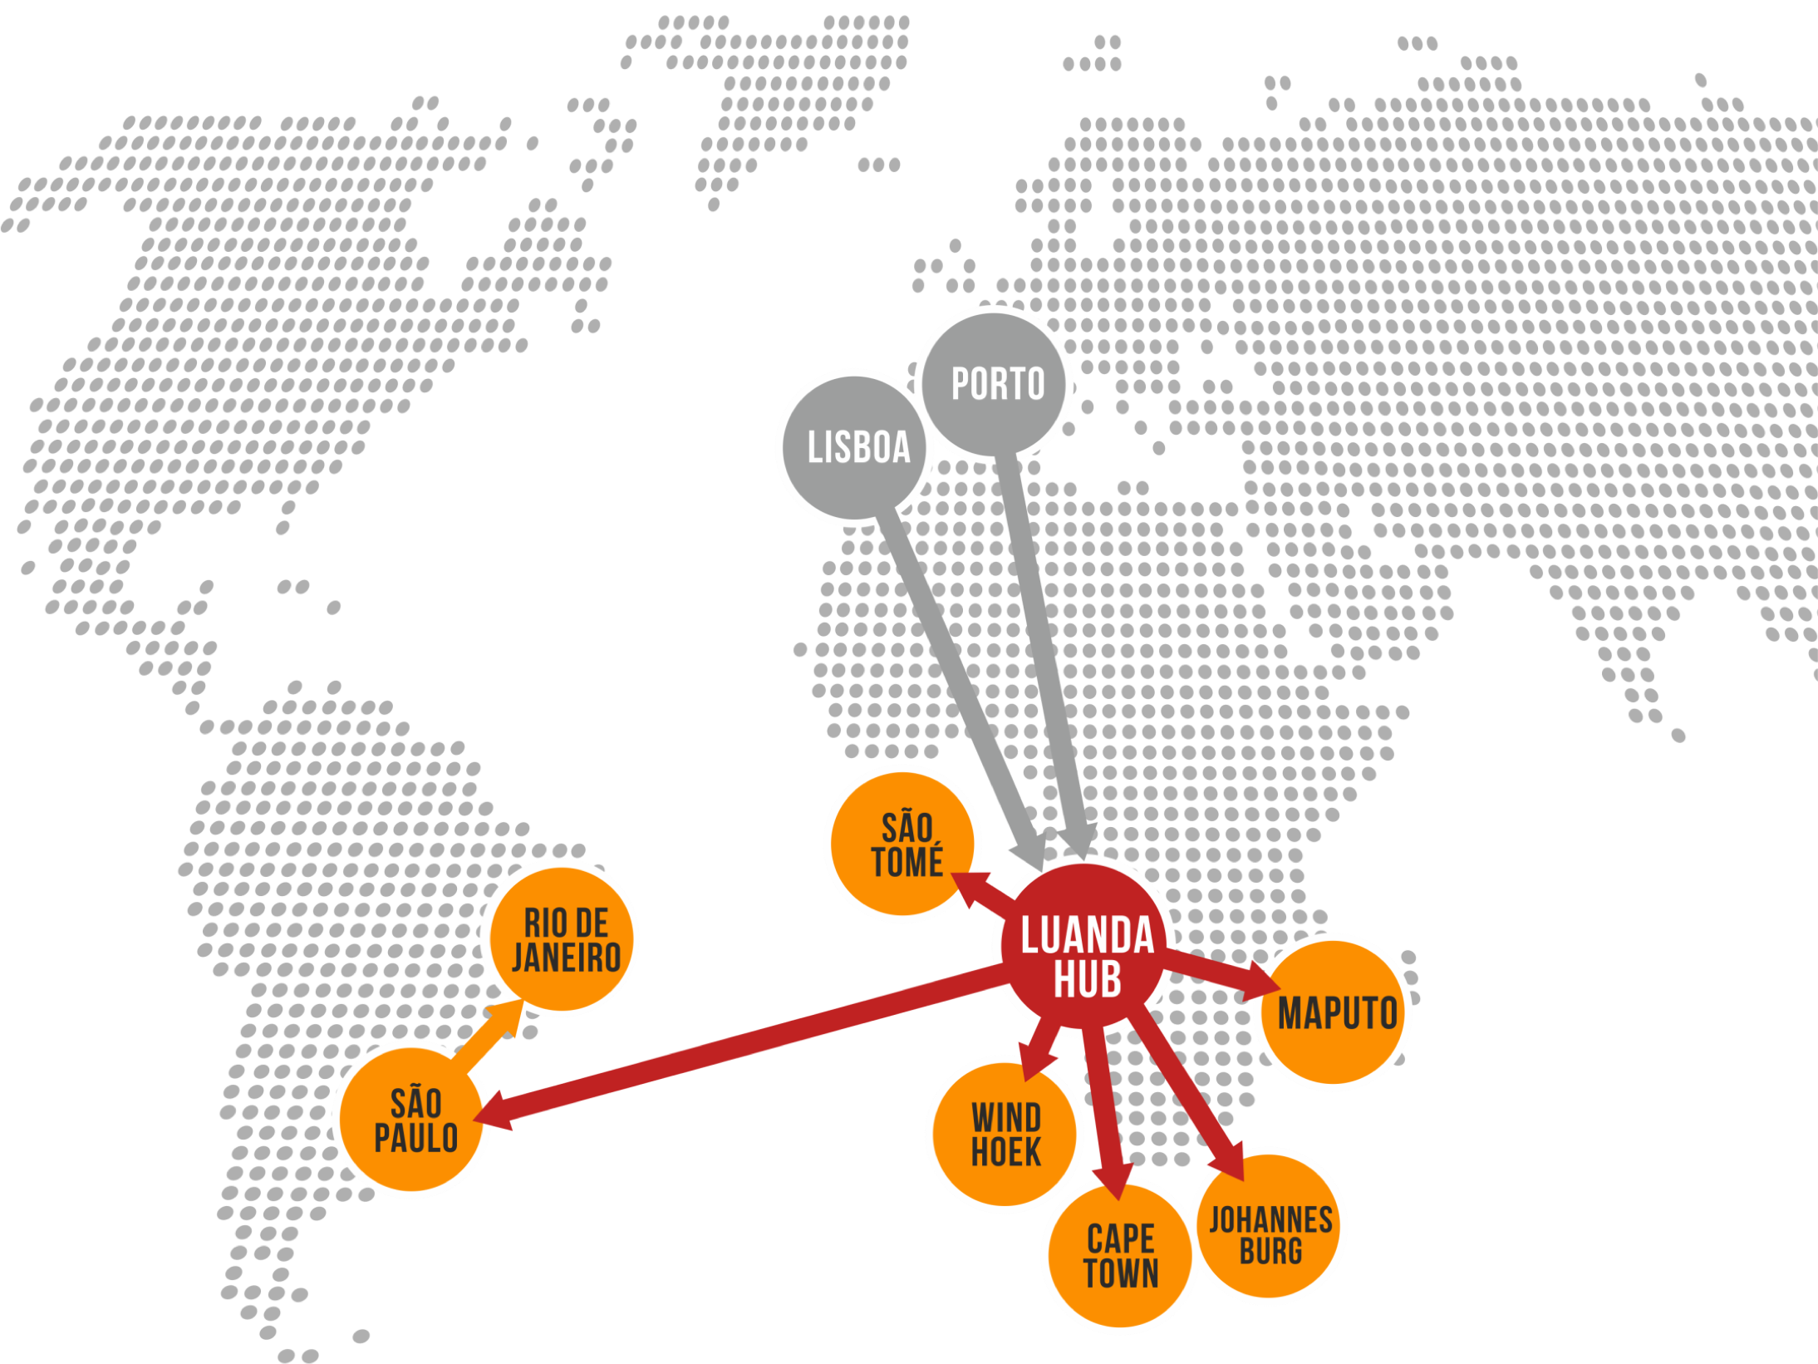
DESTINOS (2/2)

Slide 6
ATUALIDADE
A TAAG tem vindo a implementar continuamente melhorias significativas, tais como:
aumento do número de rotas e de frequência dos voos
maior conforto e imagem renovada no interior dos aviões
padronização de horários
abolição de obrigatoriedade de visto para trânsito em Luanda por menos de 24h
criação de Fast Track em Luanda para passageiros Business
melhorias nos lounges
reforço e alargamento de parcerias
Devido a tudo isto, A TAAG tem transformado o aeroporto de Luanda num moderno hub
internacional - um dos principais da costa oeste de África.

Slide 7
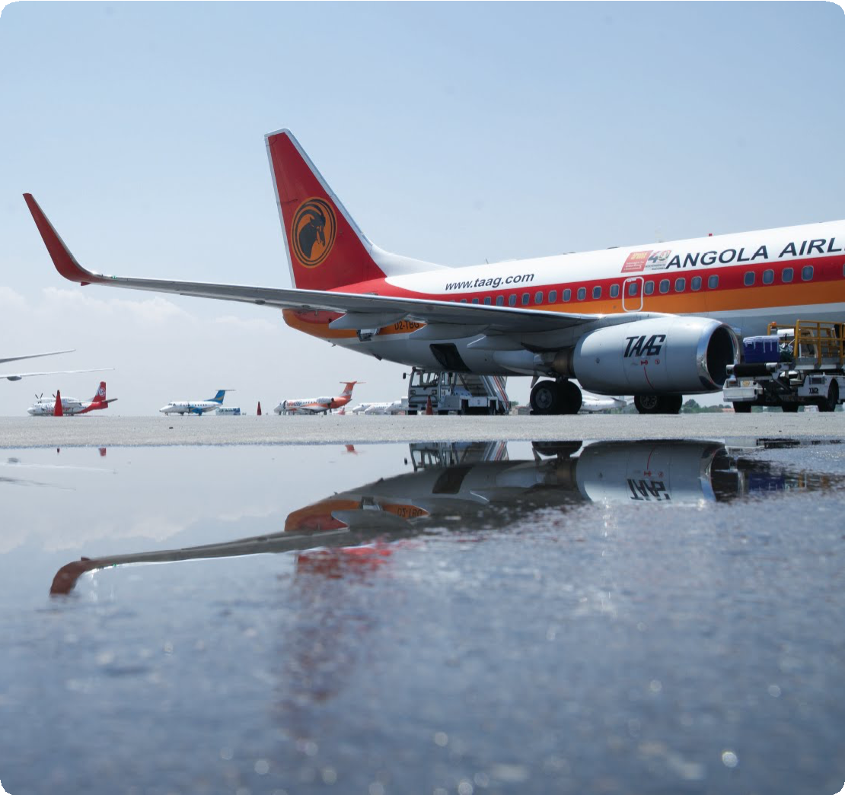
FROTA (1/3)
A TAAG possui uma frota de 13 Boeing que é das mais modernas a operar entre a Europa e África:
20% da frota é constituída por aviões de 2016
70% é de 2011 ou posterior
nenhum avião é anterior a 2007
Oferece um dos seat pitch mais espaçosos a nível mundial em classe Económica.

Slide 8
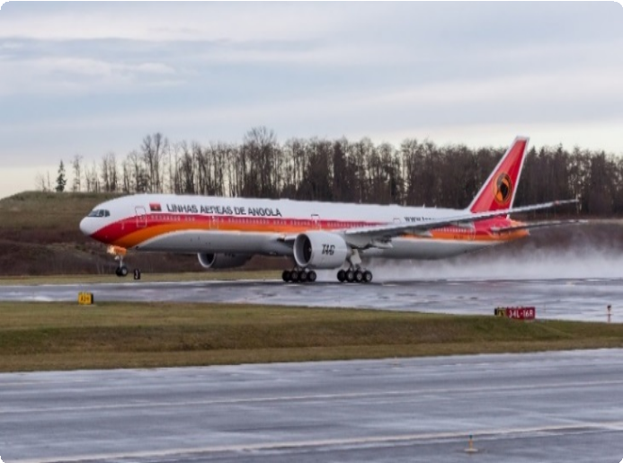
FROTA (2/3)
5 Boeing 777-300ER, com duas configurações disponíveis:
Capacidade para 293 passageiros, dividida em 2 classes:
56 - Business
225 - Económica
x3
Capacidade para 289 passageiros, dividida em 2 classes:
53 - Business
228 - Económica
x2

Slide 9
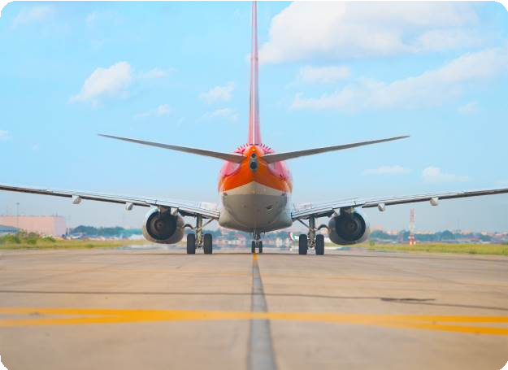
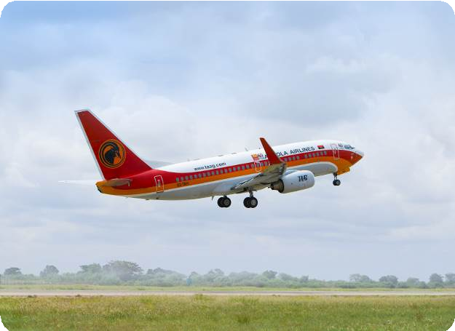
FROTA (3/3)
3 Boeing 777-200 ER
Capacidade para 235 passageiros, dividida em 2 classes:
51 - Business
170 - Económica
x3
5 Boeing 737-700 ER
Capacidade para 120 passageiros, dividida em 2 classes:
12 - Business
108 - Económica
x5

Slide 10
PRÉMIOS E DISTINÇÕES
2011 | TAAG eleita para integrar o comité Executivo da AFRAA (African Airlines Association), na 23ª Assembleia-Geral.
2011 | Corporate Achievement Award, pela Aviation & Allied Business.
2012 | African Aviation Achievement Award 2012, pela AFRAA. 2013 | TAAG conquista três estrelas no ranking Skytrax
(sistema de classificação mundial de qualidade das normas das companhias aéreas de referência).
2016 | EASA (Agência de Segurança Aérea da União Europeia) aprova o TCO (Operação de Terceiros Países) e autoriza a TAAG candidatar-se a qualquer licença comercial para operar nos estados-membros da U.E.

Slide 11

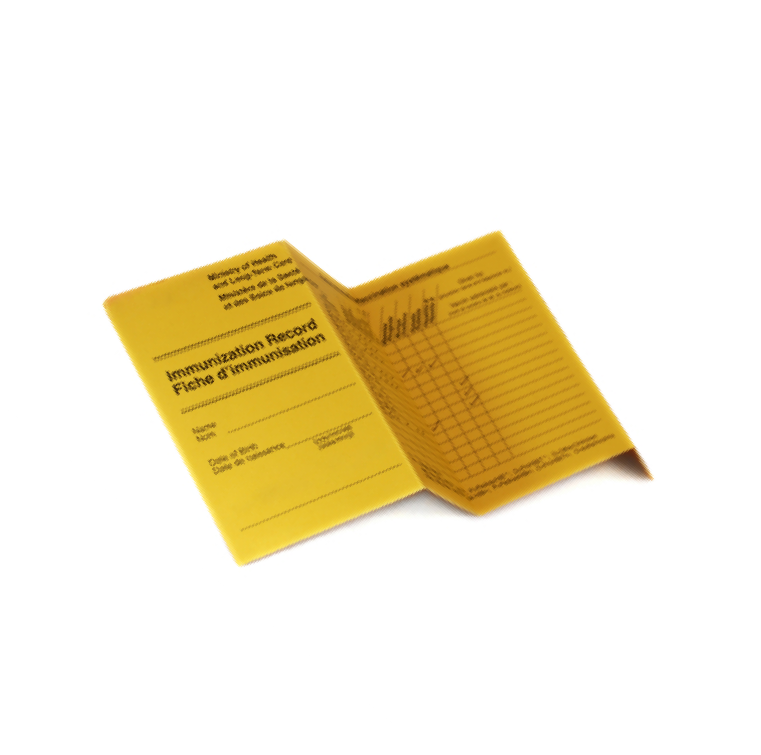




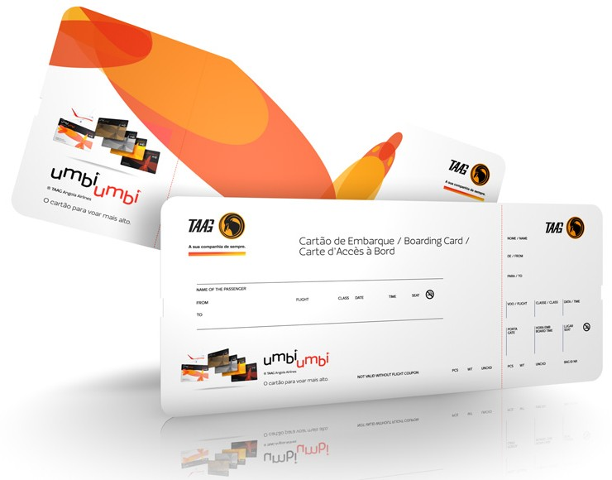
DOCUMENTAÇÃO NECESSÁRIA
PASSAGEIROS COM DESTINO A ANGOLA
Bilhete de passagem
Passaporte válido
Certificado internacional de vacinas
Visto adequado ao propósito da visita
PASSAGEIROS EM TRÂNSITO
Cartão de embarque
Passaporte válido
Isenção de visto se em trânsito em território angolano por menos de 24 horas

Slide 12
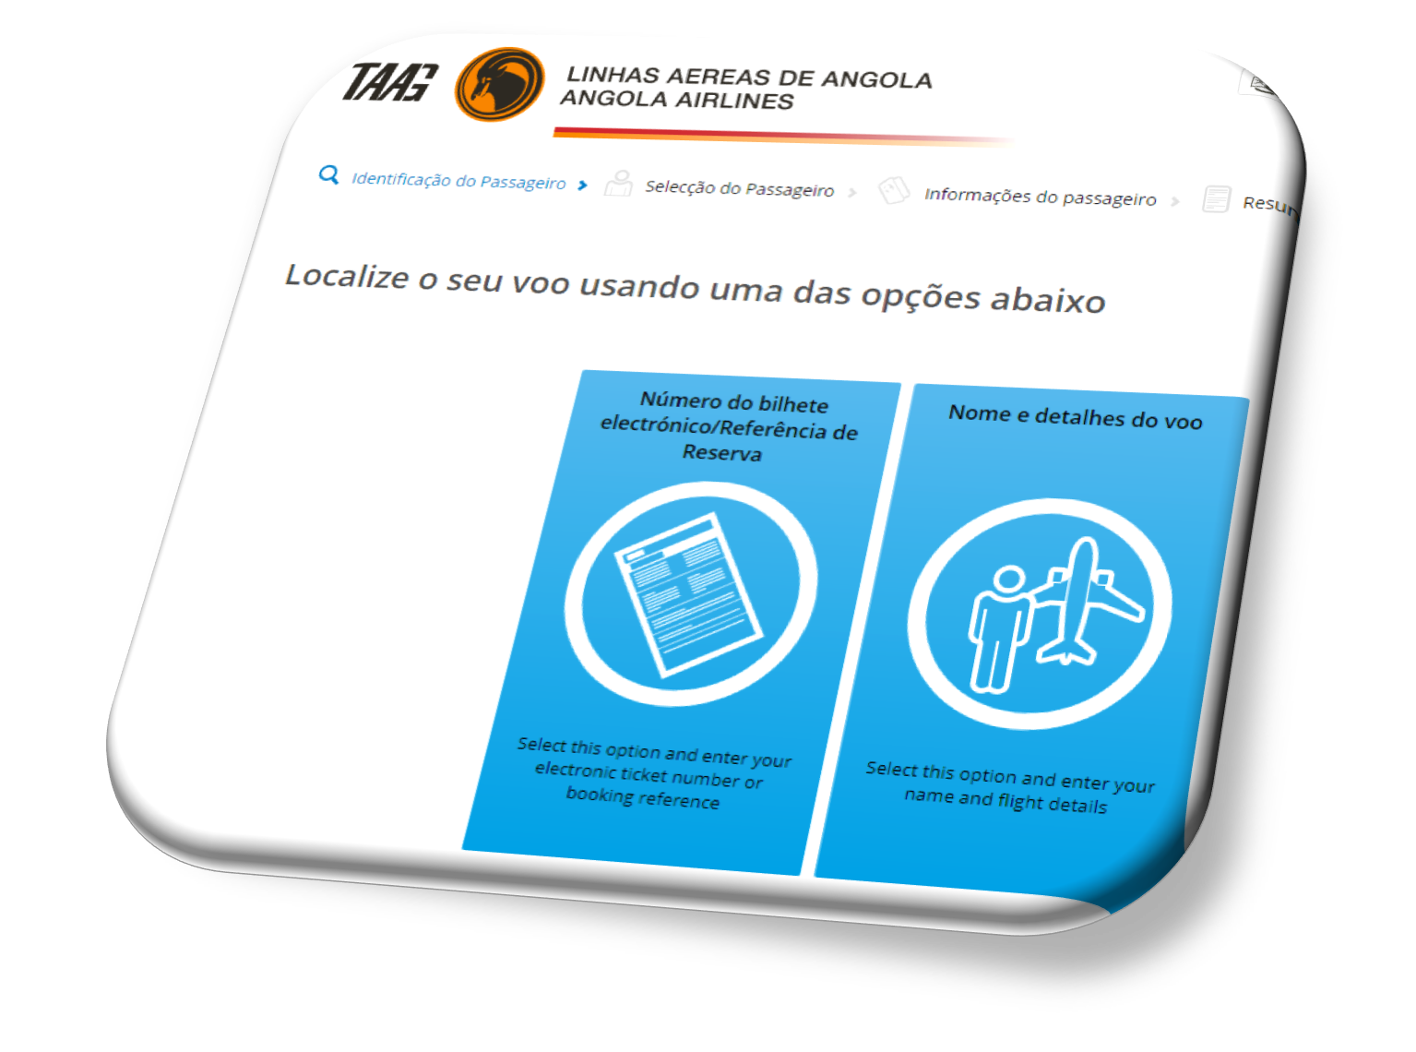
CHECK IN
O CHECK-IN ONLINE ESTÁ DISPONÍVEL 36 HORAS ANTES DA PARTIDA
para passageiros com reserva confirmada.
PARA ENTREGA DA BAGAGEM
deve dirigir-se ao balcão assinalado. Os balcões de check-in abrem 4 horas antes da partida do voo e encerram 90 minutos antes.
A PORTA DE EMBARQUE encerra 30
minutos antes da saída do voo.

Slide 13
BAGAGEM
BAGAGEM DE PORÃO
CLASSE ECONÓMICA | 2 peças com 23 Kg cada
CLASSE EXECUTIVA | 2 peças com 32 Kg cada
BAGAGEM DE MÃO
Em ambas as classes, as dimensões máximas são 55 x 40 x 20 cm e o peso máximo é de 8 Kg.
EXCESSO DE BAGAGEM
Transporte de bagagem extra com desconto caso a compra seja feita até 24h antes da partida do voo.

Slide 14
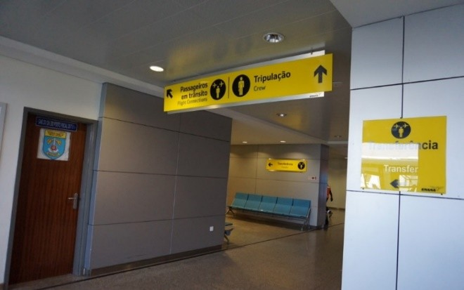
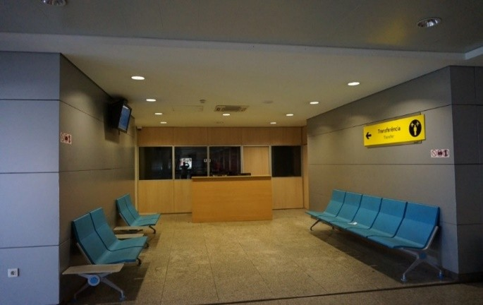
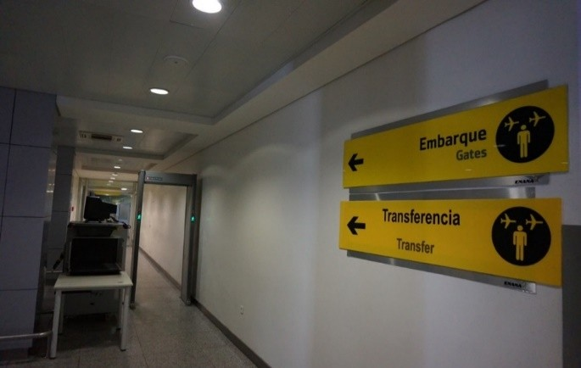

TRÂNSITO EM LUANDA
Os passageiros em trânsito no Aeroporto Internacional de Luanda não necessitam de mudar de terminal entre voos, pelo que todo o processo é muito simples, cómodo e rápido.
À chegada, devem dirigir-se à sala de desembarque e apresentar o passaporte e o cartão de embarque. Após este controle, podem prosseguir para as Partidas e para a sala de embarque, onde aguardam pela saída do seu voo seguinte.

Slide 15
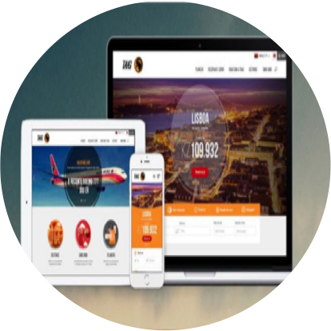





ENCONTRE-NOS NA WEB
taag.com
facebook.com/TAAGLinhasAereasdeAngola
@flytaag
Brevemente
TAAG PORTUGAL 707 100 040
(todos os dias das 8H às 20H)

Slide 16

JUNTOS VOAMOS MAIS LONGE!

